Slide 1

Colegio del prado NOMBRESAPELLIDO DE LOS INTEGRANTES DEL GRUPO: Germán Vera, Lisandro Tobar, Valentin Cortez y Gonzalo Aballay
TEMA: Componente Interno AÑO:2025 curso:3ª

Slide 2
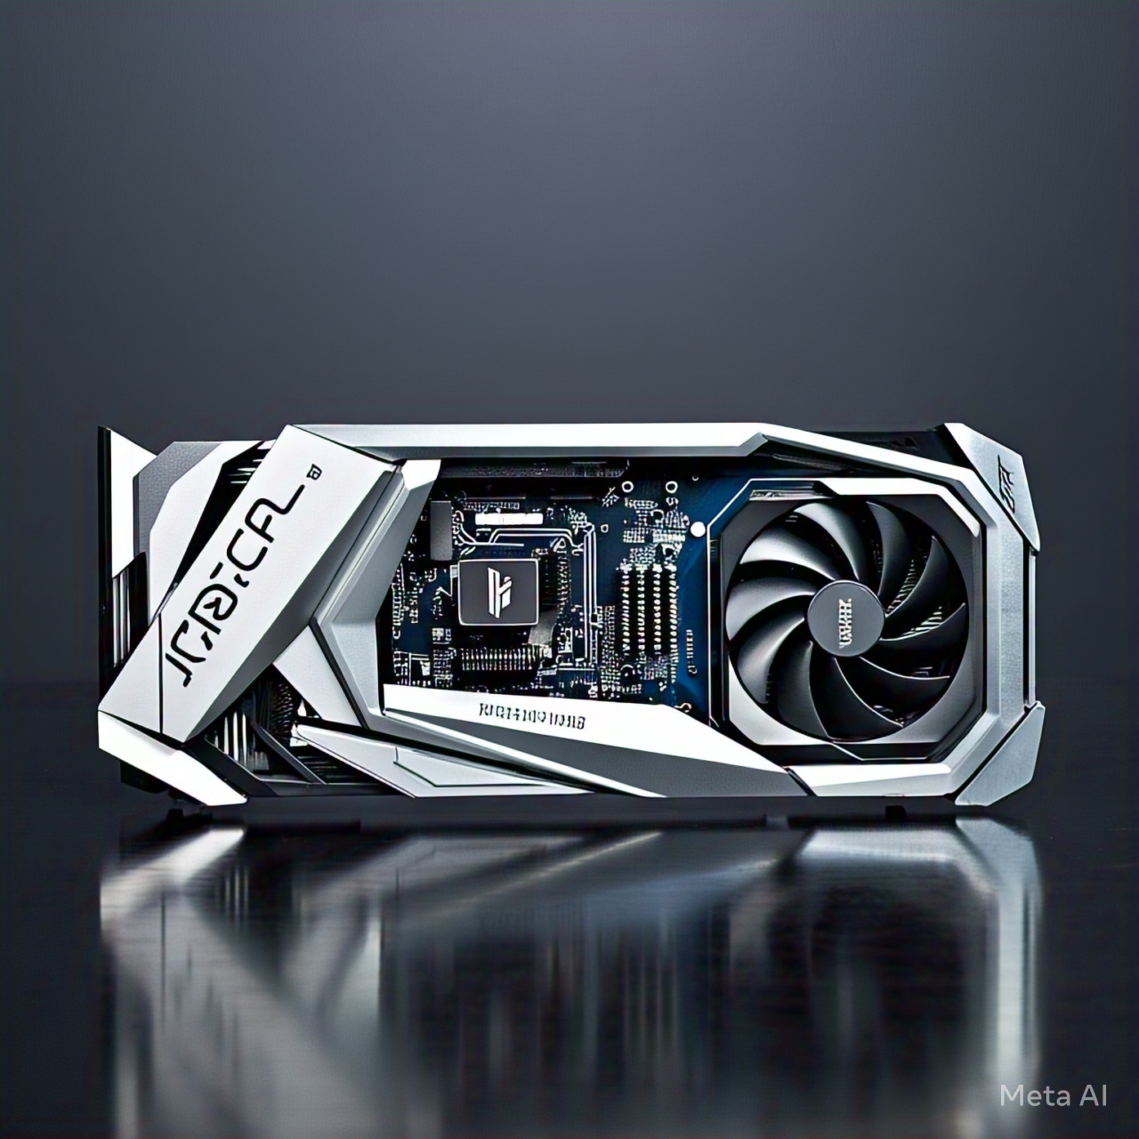
Componente interno:tarjeta grafica
DEFINICION.A) es un componente de hardware que se encarga de procesar y mostrar imágenes en una computadora. Ambién conocida como GPU (Unidad de Procesamiento Gráfico), se encarga de transformar los datos enviados por el procesador en imágenes que se muestran en la pantalla.

Slide 3

Caracteristicas y su funcion
2.B) Una unidad de procesamiento gráfico
GPU.
.RAMDAC.
que ocupan las texturas almacenadas.Salidas.Interfaces con la placa base.Dispositivos refrigerantes.Alimentación.
2.D: Sus funciones principales son: Transformar los datos enviados por el procesador en información visualGenerar imágenes para el escritorio, juegos y aplicaciones de diseñoRenderizar imágenes en la pantalla con alta calidadLas tarjetas gráficas son esenciales para los usuarios que utilizan su ordenador para: Jugar videojuegos, Editar vídeos o fotografías, Trabajar con programas de inteligencia artificial, Realizar simulaciones matemáticas, Crear contenido visual

Slide 4
Precio en mercado y ultimos lanzamientos
2.E: están desde 250dls hasta 1350dls hasta mas dependiendo de la marca y de la generación que sea la grafica, se pueden conseguir en tiendas onnline,paginas web y en tiendas fiscas.
2.F: Las últimas tarjetas gráficas lanzadas son las NVIDIA RTX 5090 y RTX 50

Slide 5
Biografia
biografia google;google shoping;
2E:mercado libre e amazon
2C: https://images.app.goo.gl/U5UNTtp2dgWyZEFP9

